Slide 1
夯实民生之基
服务民生之需

Slide 2
依托在全省民政系统开展的“党心暖民心、满意在民政”和“为民服务、创先争优”主题活动平台，坚持围绕“六个着眼”，积极“建品牌、创特色、争第一、做标兵”，取得了良好的工作成效和社会影响。

Slide 4
夯实民生之基 服务民生之需
着眼维护稳定和促进公平
着眼规范社会事务管理
为民服务
创先争优
着眼创新社会管理
着眼巩固国防基础
着眼推进社会化养老
着眼落实区党建工作要求

Slide 5
着眼维护稳定和促进公平，全力保障困难群体利益
规范低保救助管理。实现了低保动态管理和社会救助的全面覆盖。全面实施“3+X”特色救助工程基础上，新增“边缘补充医疗救助”项目。

Slide 6
着眼维护稳定和促进公平，全力保障困难群体利益
规范低保救助管理。实现了低保动态管理和社会救助的全面覆盖。全面实施“3+X”特色救助工程基础上，新增“边缘补充医疗救助”项目

Slide 7
着眼创新社会管理，全面推进新一轮和谐社区建设
深化民主自治建设
重点工作成效明显
推广“社区开放空间论坛”、“社区议员制”等民主协商形式，建立“网上e社区”、“阳光网络论坛”等新型民主参与平台，落实社区公益金，及时解决社区群众“急、小、难”问题。
推进社工队伍建设
实施社区服务“公益创投”试点项目,推行社区服务项目社会专业督导机制，全力打造“精品社区”，创新实践“三社联动”机制，启动“环玄武湖和谐社区建设示范带”。
率先在全市出台《关于加强社区社会工作人才队伍建设的若干意见》，率先在全市尝试社会工作者继续教育的试点工作；率先在全市调整社工的工资待遇。

Slide 8
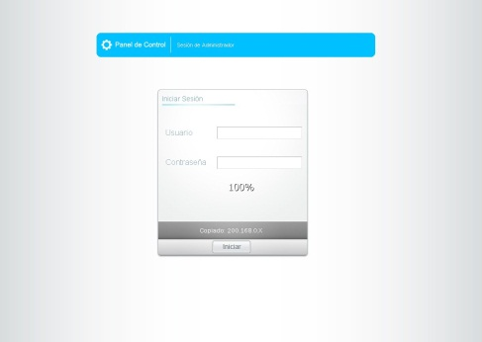
着眼推进社会化养老，不断提升社会福利工作水平
社会化养老全面推进
抓投入，促发展。目前全区各类养老服务机构19所，床位2041张，每千名老人拥有床位26张以上。抓管理，促规范。定期检查养老服务机构安全，举办老年公寓负责人消防安全知识讲座，积极强化安全服务意识，杜绝事故隐患。
老龄事业稳步发展
为全区320名符合条件的老人免费提供家政服务，为1600多户老人免费安装和使用紧急呼叫系统，为2000名老人免费办理人寿民安保险。完成了居家养老服务评估标准课题的研究，申报创建国家老年友好城区。

Slide 9
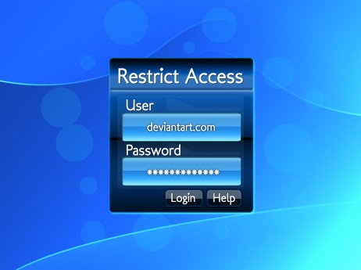
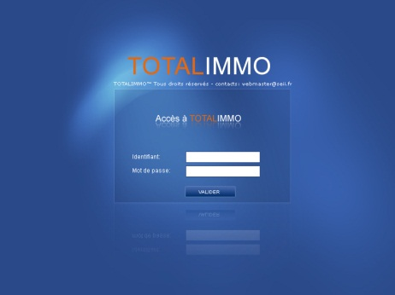
着眼规范社会事务管理，有序开展社会事务工作
严格按照“省婚姻登记工作规范”依法行政，积极开展亲情服务、优质服务活动。
严格按照“省婚姻登记工作规范”依法行政，积极开展亲情服务、优质服务活动。
严格按照“省婚姻登记工作规范”依法行政，积极开展亲情服务、优质服务活动。
婚姻、收养登
记守法正规
推进社会组织
健康发展
加大福彩销售
工作力度

Slide 10
着眼巩固国防基础，深入推进双拥优抚工作
规范低保救助管理。实现了低保动态管理和社会救助的全面覆盖。全面实施“3+X”特色救助工程基础上，新增“边缘补充医疗救助”项目

Slide 11
着眼落实区党建工作要求，不断推进局党建工作创新
规范低保救助管理。实现了低保动态管理和社会救助的全面覆盖。全面实施“3+X”特色救助工程基础上，新增“边缘补充医疗救助”项目。

Slide 12
“最基层”的社会管理
“三争一创”
实践活动
“最兜底”的社会保障
“最贴近”的民政服务

Slide 13
www.51pptmoban.com 搜集整理
谢谢您的支持
THANKS!

